Slide 1
Présentation des programmes
Enseignement technologique optionnel, Biotechnologies, 2nde
STL, Biochimie-Biologie, 1ère
STL, Biotechnologies, 1ère
10 et 11 avril 2019 – Académies de Grenoble et Lyon

Slide 2
Présentation des programmes
STL, Biotechnologies, 1ère

Slide 3
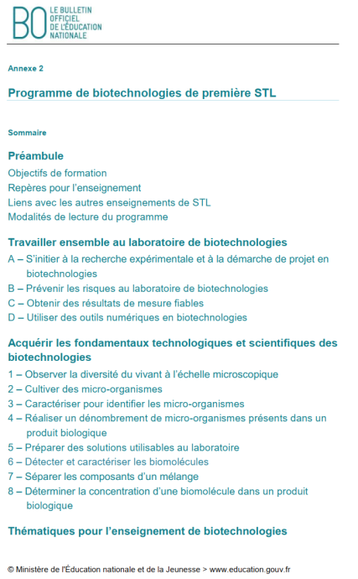
Structure du programme Biotechnologies 1ère
Des objectifs scientifiques, technologiques et transversaux
Une mise en œuvre qui part du laboratoire, avec progressivité et contextualisation
Une volonté d’articulation avec les deux autres spécialités, l’ETLV…

Slide 4
Structure du programme Biotechnologies 1ère
4 modules transversaux :
Démarche de recherche et de projet
Prévention des risques
Métrologie
Outils numériques

Slide 5
Structure du programme Biotechnologies 1ère
8 modules pour construire les compétences du laboratoire et la maîtrise des concepts associés :
Manipulation de micro-organismes et de biomolécules
Caractérisation …
Quantification …
Aspects techniques

Slide 6
Structure du programme Biotechnologies 1ère
Liste de thématiques suggérées :
Ni exhaustive, ni limitative
Importance de balayer plusieurs domaines
Importance de l’appui sur le réel

Slide 7
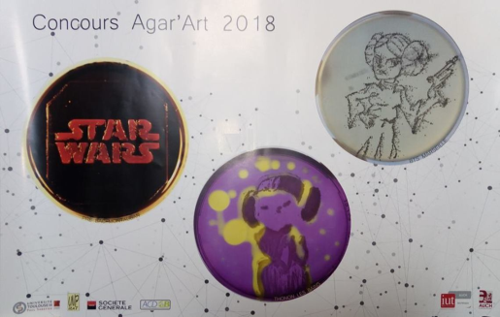
Thématiques pour contextualiser l’enseignement de biotechnologies
Biotechnologies = « un domaine d’études et d’applications valorisant le vivant à des fins utiles à l’être humain en produisant des connaissances, des biens ou des services » (OCDE)
Chimie verte
Bio-carburants
Bioluminescence
Agriculture biologique et raisonnée
Exploration fonctionnelle et diagnostic médical
Prophylaxie - Traitement
ART et CULTURE
Conservation du patrimoine
Reconstitution historique
Bio-ART
Hygiène des locaux
Produits laitiers
Boissons fermentées
Probiotiques
Autres aliments
Médicaments
Cosmétiques
L’eau
Le sol
Dépollution
Non exhaustif…

Slide 8
Inscription du programme dans l’architecture de la réforme du lycée
Enseignement de spécialité pour les élèves de première STL Biotechnologies (9 h /sem)
Horaire important du fait des activités technologiques à mettre en œuvre
Définition de Modules Transversaux : « Travailler ensemble au laboratoire de biotechnologies »
Intégration du programme de « mesures et instrumentations »
  → Module C « Obtenir des résultats de mesure fiables »
Pratiques scientifiques et technologiques de laboratoire associées
      → Module B « Prévenir les risques au laboratoire de biotechnologies »
      → Module D « Utiliser des outils numériques en biotechnologies »
Préparation au projet de terminale → épreuve du grand oral
    → Module A « S’initier à la recherche et démarche de projet »

Slide 9
Les objectifs visés
Développer sa curiosité dans différents domaines scientifiques.
Mettre en œuvre en autonomie des activités expérimentales.
Acquérir la rigueur d’une démarche expérimentale par une confrontation au réel.
Construire un raisonnement scientifique.
S’approprier la démarche d’analyse par l’approche expérimentale.
Développer une pensée réflexive et critique.
Formuler une argumentation rigoureuse et structurée.
S’investir dans un projet et prendre des initiatives.
Acquérir une pratique solide du laboratoire.

Slide 10
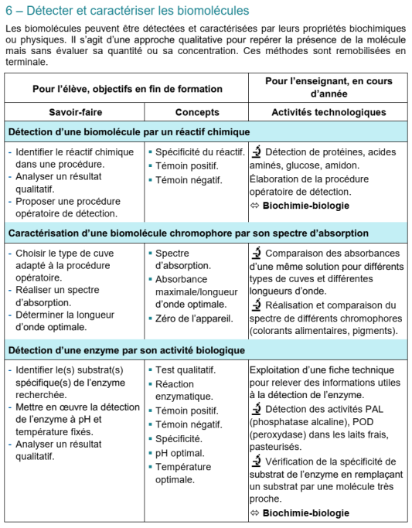
Structure des modules
Paragraphe introductif :
Précise le sens donné au titre
Indique d’éventuelles limites
Annonce les liens avec la terminale
En-tête de tableau :
Rappelle le sens de chaque colonne

Slide 11
Structure des modules
Savoir-faire :
Concrets et évaluables… y compris par l’élève lui-même !
Les verbes d’action indiquent les attentes
Autonomie attendue en fin de formation
Concepts :
l’élève doit pouvoir les manipuler, les expliquer dans leurs différentes dimensions
Redondance possible… et souhaitable !
Le « / » met en évidence un risque de confusion

Slide 12


Structure des modules
Activités technologiques :
Proposées à l’enseignant pour construire les savoir-faire et la maîtrise des concepts.
Pictogrammes ,
Pas toutes indispensables… mais soit incontournables, soit substituables
⬄ matérialise les liens apparus lors de l’écriture des programmes

Slide 13
Contenus des modules TRANSVERSAUX
4 MODULES TRANSVERSAUX = « travailler ensemble »
S’initier à la recherche expérimentale et à la démarche de projet en biotechnologies
Initiation à la recherche
Travail collaboratif
Recherche de documents scientifiques
Identification d’un danger
Analyse du risque
Mise en œuvre de mesures de prévention
Prévenir les risques au laboratoire de biotechnologies
Obtenir des résultats de mesure fiables
Choix des instruments de mesure
Identifier les points critiques d’un protocole
Exploiter les résultats expérimentaux
Utiliser des outils numériques en biotechnologies
Visualisation de molécules en 3D
Traiter les résultats expérimentaux
Partager avec des outils collaboratifs
Lien fort avec l’enseignement de spécialité de physique-chimie et mathématiques (PCM) de 1ère STL et de mathématiques du tronc commun
Lien possible avec le tronc commun, EMC, dimension culturelle

Slide 14
Contenus des modules TRANSVERSAUX
MODULES TRANSVERSAUX = liens avec PCM et Maths
Choix des instruments de mesure
Identifier les points critiques d’un protocole
Exploiter les résultats expérimentaux
Obtenir des résultats de mesure fiables
Mathématiques,
→ explications (études des lois de probabilité)
PCM « Mesures et incertitudes »
→ Enseignement métrologie : sources d’erreurs , fidélité, justesse, Incertitude type, valeurs de référence
Même paragraphe «Mesures et incertitudes » en PCM et SPLC
Évaluation de type A (conditions de répétabilité) ou de type B de l’incertitude
Plus de facteur d’élargissement ni d’intervalle de confiance
Aucune consigne sur écriture des grandeurs
→ Enseignement «instrumentation » pas de modules dédiés en PCM
Utiliser des outils numériques en biotechnologies
Visualisation de molécules en 3D
Traiter les résultats expérimentaux
Partager avec des outils collaboratifs
Lien fort avec l’enseignement de spécialité de physique-chimie et mathématiques (PCM) de 1ère STL et de mathématiques du tronc commun

Slide 15
Contenus des modules TRANSVERSAUX
MODULES TRANSVERSAUX = liens avec PCM et Maths
Choix des instruments de mesure
Identifier les points critiques d’un protocole
Exploiter les résultats expérimentaux
Obtenir des résultats de mesure fiables
Utiliser des outils numériques en biotechnologies
Visualisation de molécules en 3D
Traiter les résultats expérimentaux
Partager avec des outils collaboratifs
PCM « De la structure spatiale des espèces chimiques à leurs propriétés physiques »
→ modèles moléculaires ou logiciel de représentation sur des molécules « simples » (ex: acide aminé)
PCM, différents modules
Mathématiques
→ utilisation d’un tableur
Lien fort avec l’enseignement de spécialité de physique-chimie et mathématiques de 1ère STL et de mathématiques du tronc commun

Slide 16
STL, Biotechnologies, 1ère
4 modules transversaux
8 modules disciplinaires

Slide 17
Contenus des modules DISCIPLINAIRES
8 MODULES DISCIPLINAIRES = « Acquérir les fondamentaux »
4 modules « Microbiologie »
Préparations microscopiques
Caractères morphologiques
Observer au microscope optique
Observer la diversité du vivant à l’échelle microscopique
Cultiver des micro-organismes
Choisir un milieu de culture
Caractères macroscopiques d’une colonie
Conditions d’asepsie
Notion de souche pure
Caractères morphologiques d’identification
Démarche d’identification
Caractériser pour identifier les micro-organismes
Réaliser un dénombrement de micro-organismes présents dans un produit biologique
Déterminer une concentration cellulaire
Dénombrement direct ou indirect
Choisir une méthode de dénombrement

Slide 18
Contenus des modules DISCIPLINAIRES
8 MODULES DISCIPLINAIRES = liens avec PCM et Maths
Préparations microscopiques
Caractères morphologiques
Observer au microscope optique
Observer la diversité du vivant à l’échelle microscopique
PCM
Pas d’optique
Cultiver des micro-organismes
Choisir un milieu de culture
Caractères macroscopiques d’une colonie
Conditions d’asepsie
PCM Module « Réactions acido-basiques en solution aqueuse »
→ pKa, domaine de prédominance, solutions tampons
Notion de souche pure
Caractères morphologiques d’identification
Démarche d’identification
Caractériser pour identifier les micro-organismes
Réaliser un dénombrement de micro-organismes présents dans un produit biologique
Déterminer une concentration cellulaire
Dénombrement direct ou indirect
Choisir une méthode de dénombrement

Slide 19
Contenus des modules DISCIPLINAIRES
8 MODULES DISCIPLINAIRES = « Acquérir les fondamentaux »
4 modules « Biochimie »
Préparer des solutions utilisables au laboratoire
Calculer une masse à peser
Calculer une dilution à réaliser
Choisir ses instruments de mesure
Réaction spécifique
Repérer la présence d’une molécule
Caractériser une biomolécule par son spectre
Détecter une enzyme par son activité biologique
Détecter et caractériser les biomolécules
Méthode chromatographique
Migration différentielle
Comparaison à une solution de référence
Séparer les composants d’un mélange
Courbe d’étalonnage
Dosage volumétrique
Dosage spectrophotométrique
Calculer une concentration
Déterminer la concentration d’une biomolécule dans un produit biologique

Slide 20
Contenus des modules DISCIPLINAIRES
8 MODULES DISCIPLINAIRES = liens avec PCM et Maths
Préparer des solutions utilisables au laboratoire
Calculer une masse à peser
Calculer une dilution à réaliser
Choisir ses instruments de mesure
PCM «Solvants et solutés» → Masse molaire, densité, pureté, dilution, concentration
Réaction spécifique
Repérer la présence d’une molécule
Caractériser une biomolécule par son spectre
Détecter une enzyme par son activité biologique
Détecter et caractériser les biomolécules
PCM «Ondes électromagnétiques» → spectres d’absorption
PCM « Cinétique d’une réaction chimique »→ Catalyse enzymatique
Méthode chromatographique
Migration différentielle
Comparaison à une solution de référence
Séparer les composants d’un mélange
Courbe d’étalonnage
Dosage volumétrique
Dosage spectrophotométrique
Calculer une concentration
Déterminer la concentration d’une biomolécule dans un produit biologique
PCM «Solvants et solutés» → Masse molaire, densité, pureté, dilution, concentration
Pas de dosages
PCM «Ondes électromagnétiques» → spectres d’absorption
Pas de spectrophotométrie
PCM «Réactions acido-basiques en solution aqueuse » → acides et bases usuels, pK_{a}
Log vu en terminale

Slide 21
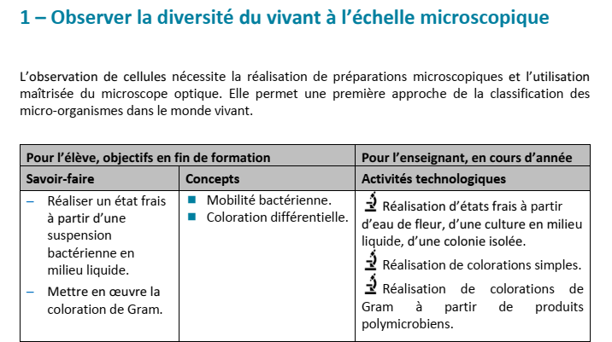
Construction combinatoire

Slide 22
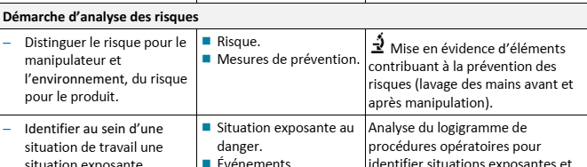
Construction combinatoire

Slide 23
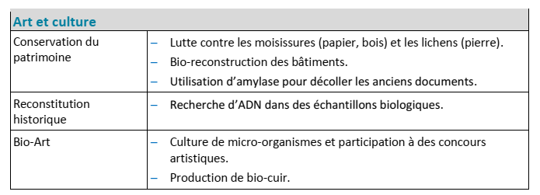
Construction combinatoire
ELABORATION des activités technologiques et des situations d’apprentissage AU SEIN DE THEMATIQUES contextualisées
Construction croisée à partir d’un module transversale, d’un module disciplinaire et d’une thématique
MODULES TRANSVERSAUX
THEMATIQUES DE BIOTECHNOLOGIES
MODULES DISCIPLINAIRES

Slide 24
Construction combinatoire
Importance des thématiques :
ancrage au réel
THEMATIQUE DE BIOTECHNOLOGIES
Contexte
Situations d’apprentissage
Activités proposées
Autres activités
Démarche scientifique, de projet
Objectifs pour l’élève:
Savoir-faire
Maîtrise des concepts
Analyse et prévention des risques
Résultats de mesure fiables
MODULES TRANSVERSAUX
Construction de séance ou de séquence
Outils numériques
Objectifs pour l’élève:
Savoir-faire
Maîtrise des concepts
Retour vers le programme :
S’assurer d’avoir traité tous les savoir-faire et concepts
MODULES DISCIPLINAIRES

Slide 25
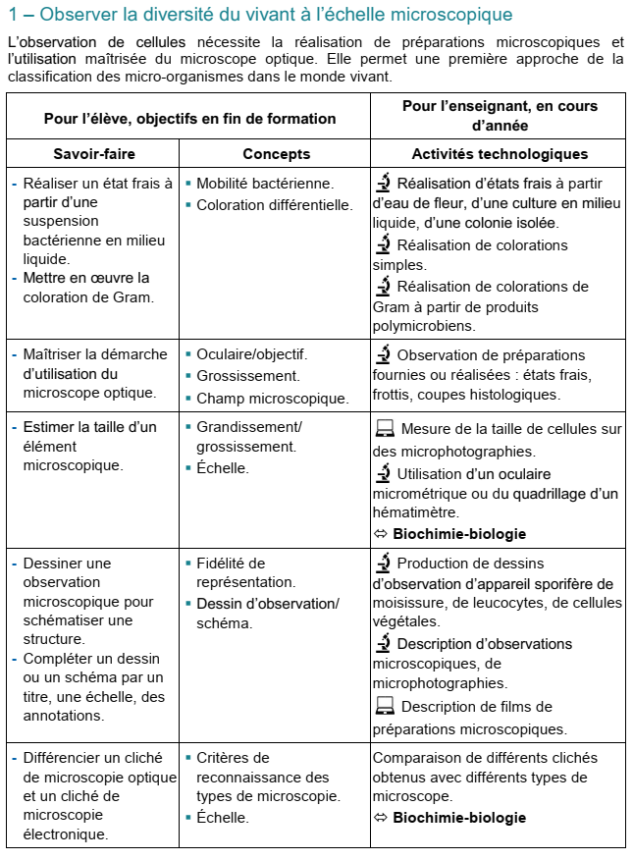
Construction combinatoire
Exemple de séquence : « suivi de fabrication d’un vinaigre de cidre »
  Fabrication du cidre : caractérisation et comparaison de levures commerciales
  Fermentation d’un jus
  Chromatographie des glucides
  Observation microscopique et culture d’Acetobacter acetii
  Dosage volumétrique de l’acide éthanoïque

Slide 26
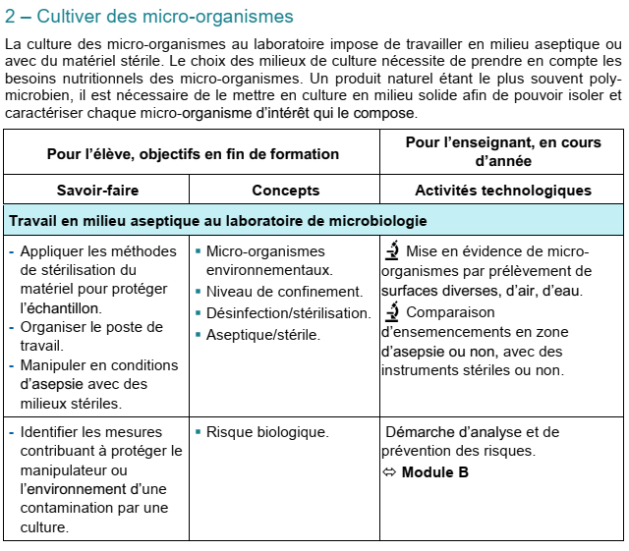
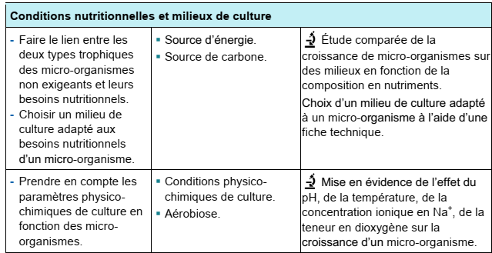
Construction combinatoire
Exemple de séquence : « suivi de fabrication d’un vinaigre de cidre »
  Fabrication du cidre : caractérisation et comparaison de levures commerciales
  Fermentation d’un jus
  Chromatographie des glucides
  Observation microscopique et culture d’Acetobacter acetii
  Dosage volumétrique de l’acide éthanoïque

Slide 27
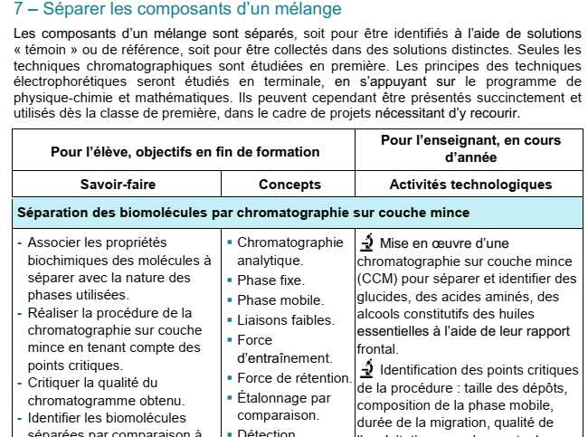
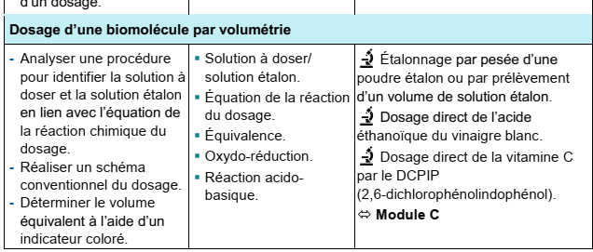
Construction combinatoire
Exemple de séquence : « suivi de fabrication d’un vinaigre de cidre »
  Fabrication du cidre : caractérisation et comparaison de levures commerciales
  Fermentation d’un jus
  Chromatographie des glucides
  Observation microscopique et culture d’Acetobacter acetii
  Dosage volumétrique de l’acide éthanoïque

Slide 28
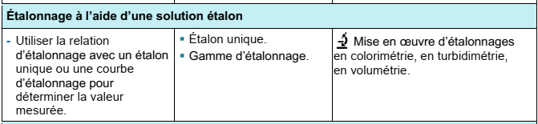
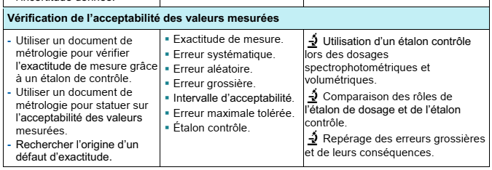
Construction combinatoire
Exemple de séquence : « suivi de fabrication d’un vinaigre de cidre »
  Fabrication du cidre : caractérisation et comparaison de levures commerciales
  Fermentation d’un jus
  Chromatographie des glucides
  Observation microscopique et culture d’Acetobacter acetii
  Dosage volumétrique de l’acide éthanoïque

Slide 29
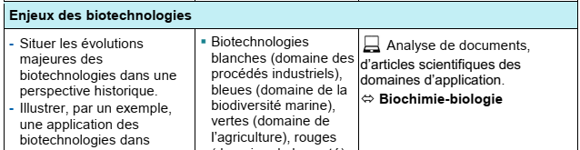
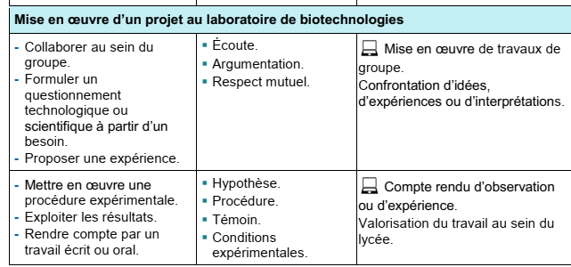
Construction combinatoire
Exemple de séquence : « suivi de fabrication d’un vinaigre de cidre »
  Fabrication du cidre : caractérisation et comparaison de levures commerciales
  Fermentation d’un jus
  Chromatographie des glucides
  Observation microscopique et culture d’Acetobacter acetii
  Dosage volumétrique de l’acide éthanoïque

Slide 30
Projection sur la classe de terminale
Modules « travailler ensemble… »
  Progressivité sur les deux années
  Accent sur le projet
  Acquisition d’autonomie
Modules « acquérir les fondamentaux… »
  Réinvestissement
  Renforcement, compléments, dimension théorique
  Nouveaux contenus (métabolisme, immunologie, génie génétique, différenciation cellulaire…)
Articulation fine avec la dimension « biochimie-biologie »

